Slide 1

Nesro Ali
Äthiopien
21
Fußball
Nürnberg

Slide 2
Auf was ich mich freue
Mitschüler
Weiterbildung
Erfolgreich abschließen

Slide 3
Vor was ich respekt habe!
Lehrer/Lehrerinnen
Programmieren
Risiken

Slide 4
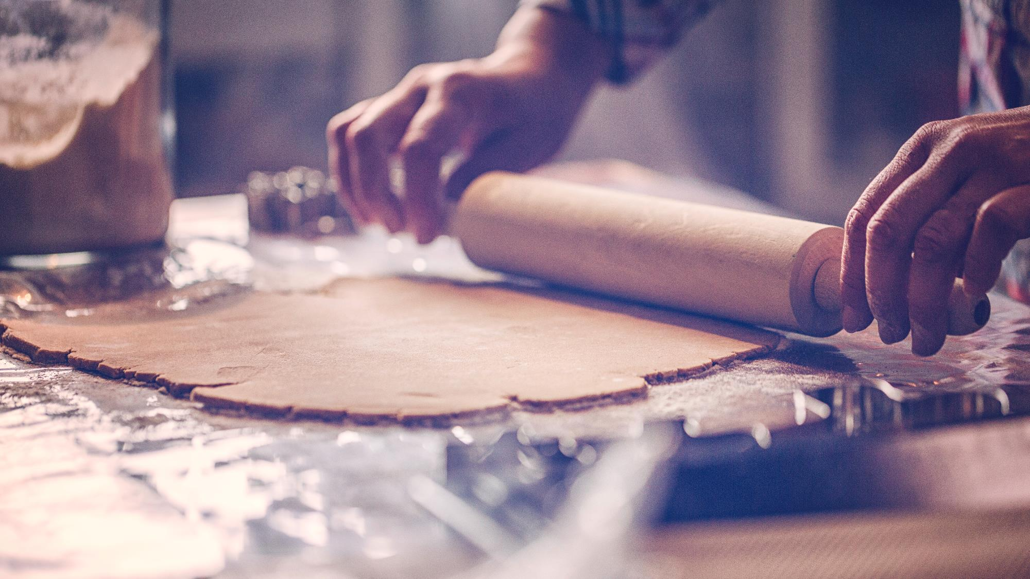

Was ich mir vor nehme!
Aufmerksammer werden
Lessen
Diziplinierter werden
Besser Komunitzieren
Weiter Entwickeln

Slide 5


Heutzutage noch lesen?

Slide 6
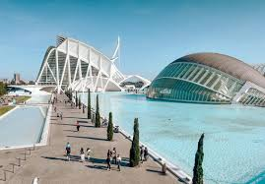
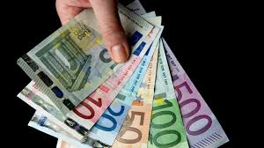
Zukunft- sorge oder vorfreude?
Keine Sorgen, sondern Freude.

Slide 7
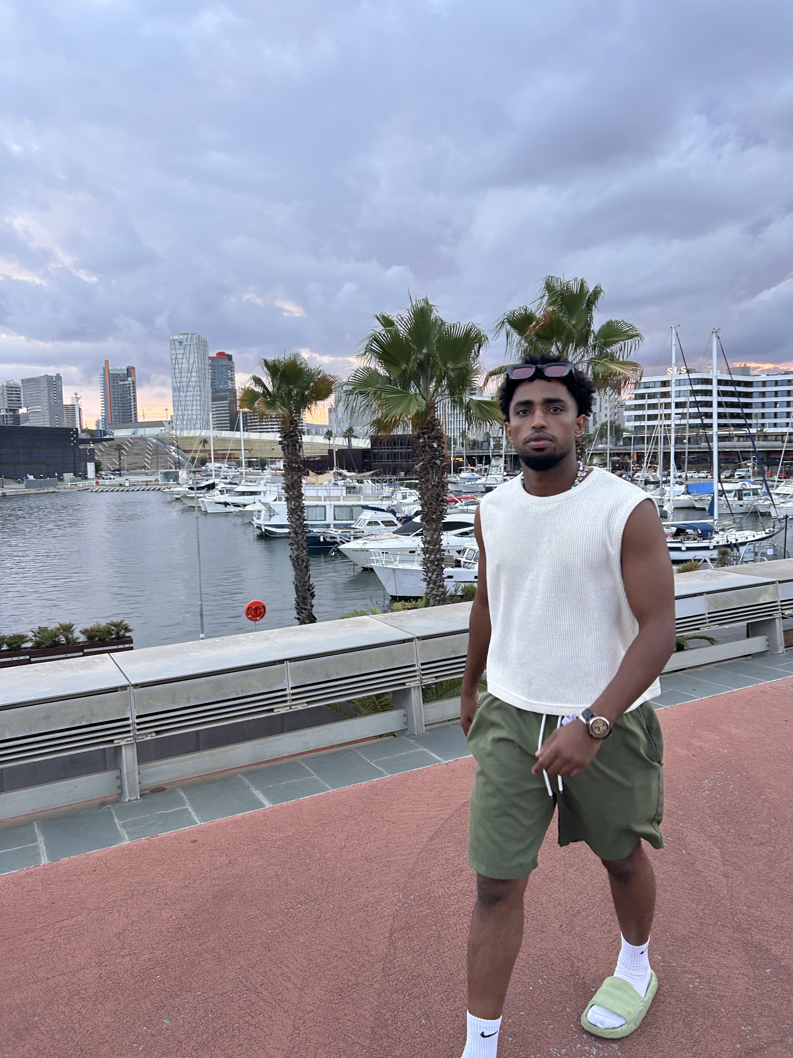

Vielen Dank
E-Mail nesro.ali@rdf.nuernberg.de

